Slide 1





구독 서비스 관리
Four Byte(3팀)
여준기, 김현규, 이동렬, 박지연
2026.02.27

Slide 2



CONTENTS
01
메인 페이지 Main
02
사용자 등록 Registration
03
플랜 변경 Plan
04
만료일 계산 Expiration
05
결제 상태 변경 및 화면 정리 PayStatus
06
Q&A

Slide 3

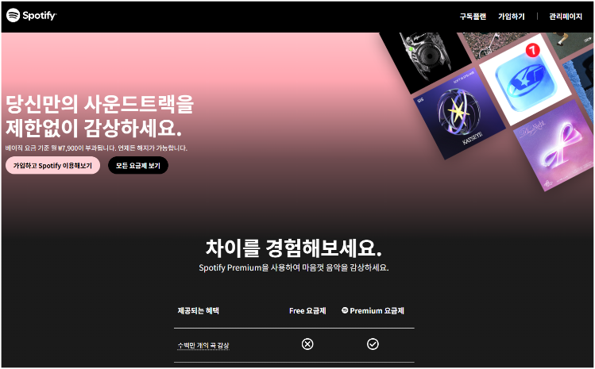
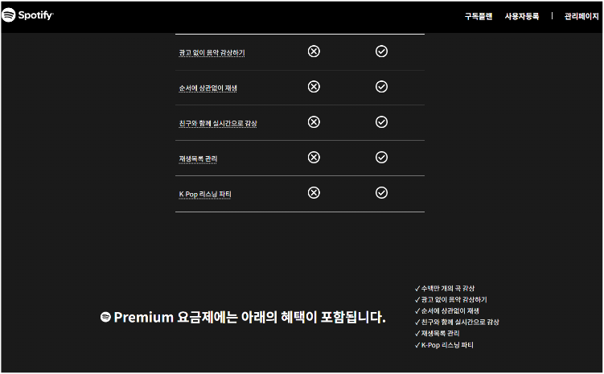
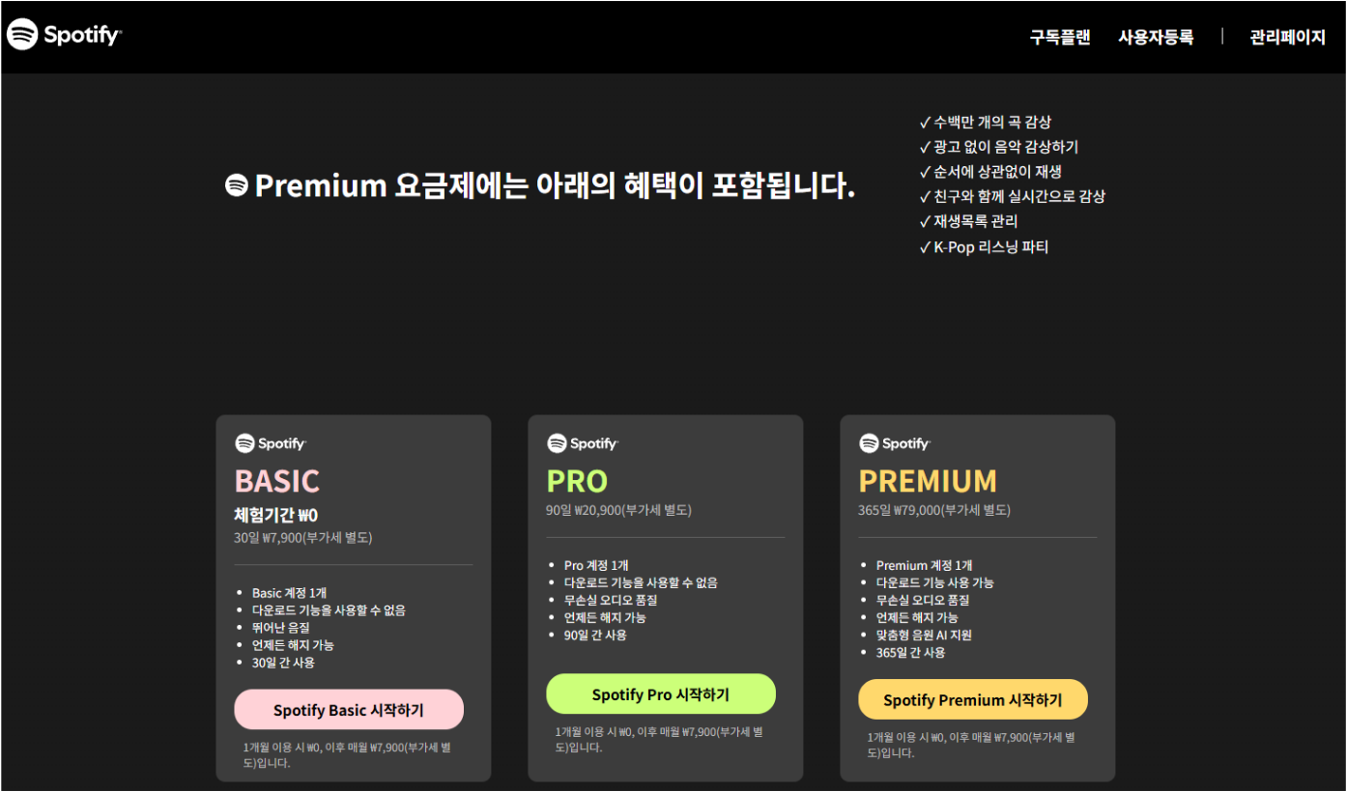
1 2 3 4
5
1. Main
□ 주요 기능
포커스 이동
(스크롤 다운)

Slide 4

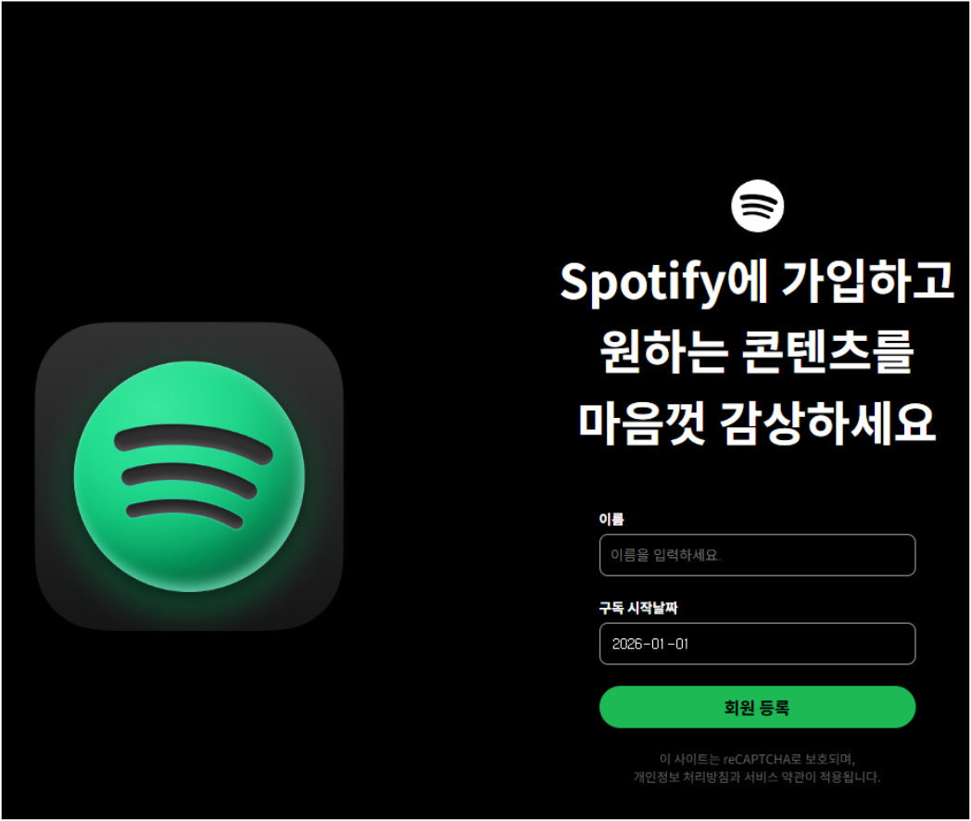
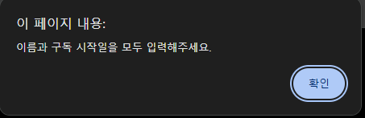
여준기
2. 사용자 등록 Registration
□ 주요 기능
사용자 등록(이름 + 날짜)
빈칸 입력 시 팝업 표출
등록 후 사용자 목록으로 이동

Slide 5

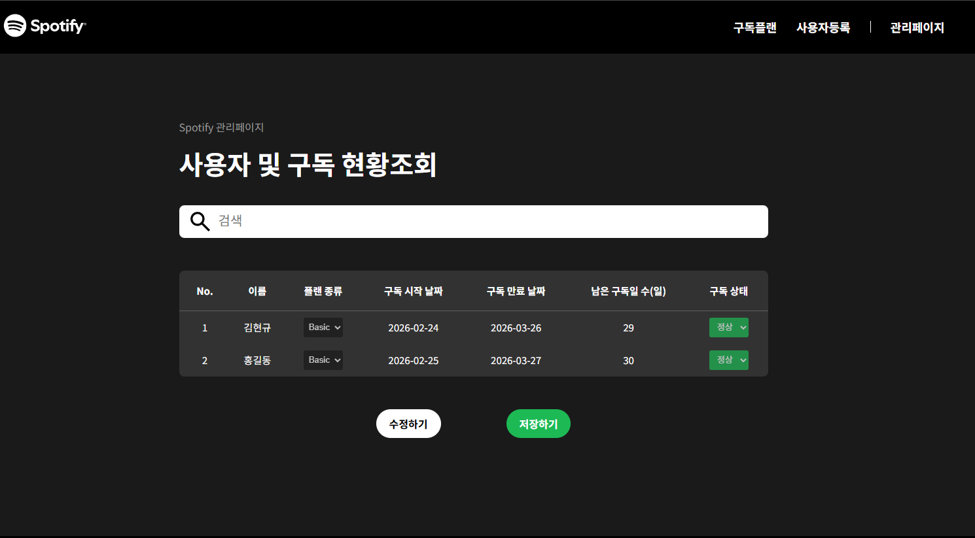
박지연
3. 플랜 변경 Plan
□ 주요 기능
사용자 선택 후 플랜 변경 및 저장
“수정” 클릭 후 플랜 변경 활성화
플랜 종류에 따른 만료 날짜 계산
구독 만료 날짜 = 구독 시작 날짜 + 구독 날짜

Slide 6

김현규
4. 만료일 계산 Expiration
□ 주요 기능
플랜별 기간 규칙 지정
플랜 종류에 따른 남은 구독일 수 계산
남은 구독일 수 = 구독 만료 날짜 – 현재 날짜

Slide 7

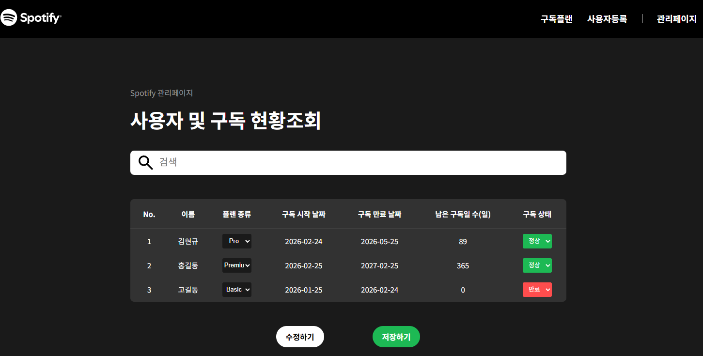
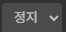
이동렬
5. 결제 상태 변경, 화면 정리 PayStatus
□ 주요 기능
구독 상태 변경 기능
상태에 따른 버튼 스타일 변경
구독 상태 “정지＂로 변경 가능

Slide 8

Q & A

Slide 9


